Slide 1
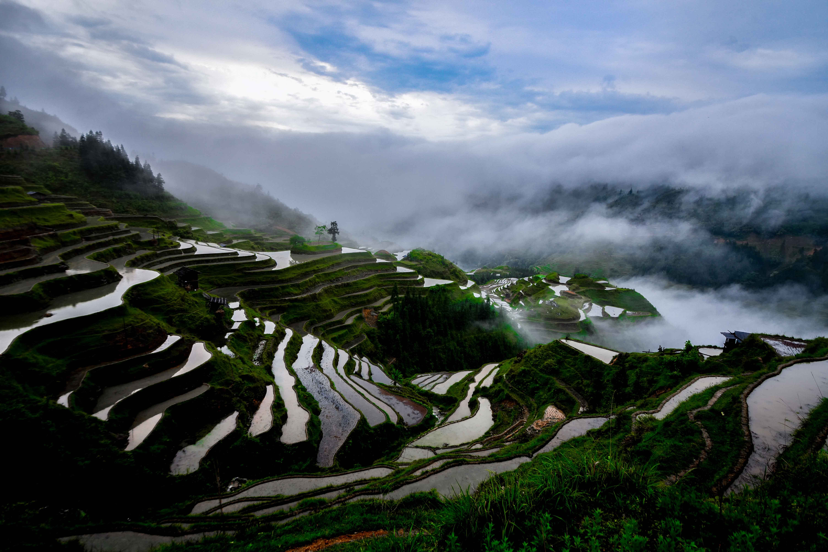


2022年5月
全球最少接触福音的省份（四）
Notes:
引言：
2022年开始《宣教日引》的22周环球拓荒祷告主题，将会每个星期为“一个最少接触福音的省份”祷告。 5月份我们为印度的哈里亚纳邦、奥里萨邦、马哈拉施特拉邦及泰伦加纳邦祷告。

Slide 2

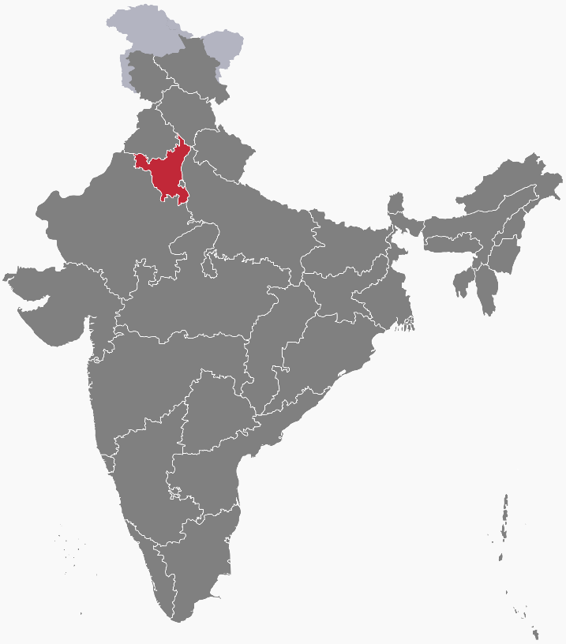
{
印度｜哈里亚纳邦 Haryana
人口2,890万，首都德里所在地，印度富裕省份之一。
原是旁遮普邦一部份，因主要讲哈里亚纳语， 1966年按语言和文化划为哈里亚纳邦
农业兴盛，印度稻米和牛奶(全印40%)主要供应地， 有「地上天堂」之称。
有386个欧盟企业，印度最大的汽车製造产地， IT和生物科技业的中枢。
2009年发现丰富的石油和天然气储量。
经济高速增长，但水电和公共建设极度缺失， 市内许多「漂流」外劳族群。
贾特人势力最大族群. 族群间经常因争取政府职位和福利而冲突。
88% 信奉印度教，基督徒 0.4% 经常受印度教武装分子威胁。
Notes:
印度 ｜ 哈里亚纳邦 Haryana
1947年，印度和巴基斯坦分治之后，印度大陆一分为二。1966年，哈里亚纳从印属旁遮普邦切割出来，自
成一邦，成为印度地图上身影娇小的省分。它所在的旁遮普地区，几乎是农业兴盛之地，被暱称为「饭碗」或
「麵包篮」。哈里亚纳邦五脏虽小，却是印度稻米和牛奶主要供应地，是该国较富裕的省分之一。
印度超过80%的挖掘机、50%以上的汽车和满街跑的双轮车，都是出自哈里亚纳邦。这裡是印度最
大的汽车製造产地，同时也是科技业的中枢。当地居民的教育程度偏高，单单在德里一带，就有好几间
高等教育学府。
哈里亚纳邦的东北部，有一半地区被国家首都德里环绕着，使得东北部在文化、经济上，薰染了德里的首
都气息，有别于其他省内地区。
种族间的资源竞争
哈里亚纳 88% 信奉印度教、说印地语，而邻近旁遮普的人口，则多半由说旁遮普语的锡克人所组成。
贾特人(Jat)和巴格里人(Bagri)是使用哈里亚纳语的两大族群。哈里亚纳语虽是方言，但普遍被视为官方印地语之外的第二语言。
贾特人占哈里亚纳邦人口的四分之一，性格刚健武勇、保守顽固及不轻易改变。他们世代务农和从军，享
有不错的资源与社会地位。但随着农收下降、私人企业工作减少，他们在2016年为了争取政府专门给低种姓所
保留的教育及公务员名额，不惜以瘫痪高速公路、火烧房子、破坏用水等方式，激烈地向政府要求：「把我们
划为低种姓！」这种不可思议的冲突，并不仅止于哈里亚纳邦与贾特人身上，而是力求上进的印度现代化社会中，各阶级及种族之间资源竞争的缩影人们深怕落于人后。
生活的自足，灵裡的缺乏
哈里亚纳邦的百姓或许生活自给自足，靠自己的双手挣得一片天空，但他们尚未遇见那位厚赐人白白
恩典、使人生命得富足的主。
据官方人口普查结果显示，哈里亚纳88%的人口为印度教徒，6%为穆斯林，锡克人占5.5%注，基督徒的人口仅占0.3～0.5%之间，是印度少接触福音的省分之一。
本月，我们将为哈里亚纳邦百姓祷告，盼望他们快快遇见基督，真正地经历在救主裡的安全感和
全备丰富。注：哈里亚纳是旁遮普邦之外，拥有第二大锡克人口的省分。

Slide 3
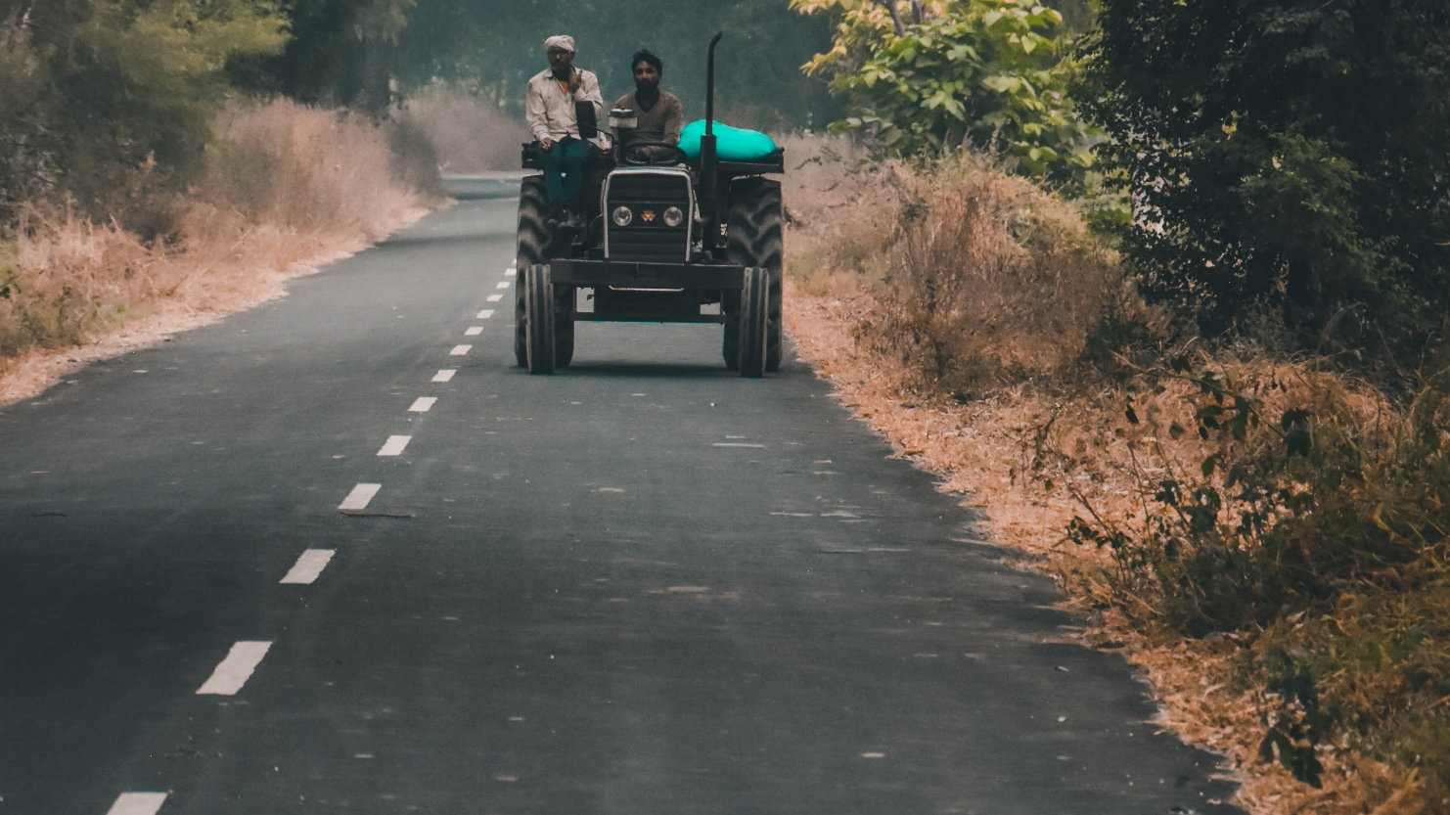
天父，哈里亚纳邦虽然经济高速增长， 却仍然有许多属灵贫瘠的心灵。 愿你的儿女感受到当地印度教徒、锡克教徒和穆斯林的需要， 愿意去接触并带领他们来到神的国。
主啊！感动那些无法从钱财、教育或地位得到平安喜乐的人， 愿意顺从圣灵的引导，寻求祢这位使人富足并不加上忧虑的神。 兴起更多基督徒参与教育事工，得着哈里亚纳邦的年青人。 奉主耶稣基督的名求，阿们！

Slide 4
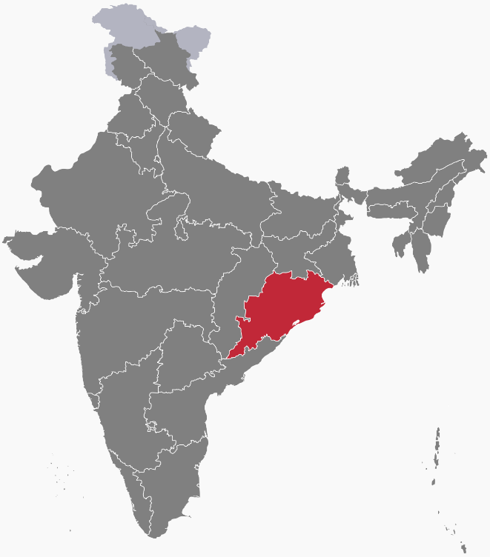
{
印度｜奥里萨邦 Odisha
位于印度东部，内陆多山，铁、煤资源丰富。
人口集中在东部沿海平原，是古时海上丝路。
人口3,100万 ，基督徒2%
印度贫穷邦之一。20%人口是住在内陆多山、 外人不易接触的部落族群
曾是宣扬佛教的基地。
被称为暴力之邦 – 印度最逼迫基督徒的邦
2022/4/17复活节, 100 名激进印度教民族主义者 袭击在教会庆祝复活节的信徒，
三个基督徒家庭被洗劫。
Notes:
印度｜奥里萨邦 Odisha
奥里萨邦位于印度东部，东枕孟加拉湾，拥有丰富的自然资源，如铁和煤矿。其内陆多山，人烟稀少；而6
条主要河流蜿蜒的东部沿海平原，则人口稠密。古时沿海上丝路来此贸易的商人络绎不绝。
奥里萨邦的公路和铁路系统并不发达，雨季时许多地区形同封闭。该邦高达20%的人口是部落居民，
长期居住在较偏僻的地区，外人不易接触。他们偶尔会走两三天的路程，将农产或牲口带到山下的市集贩卖。
除了交易买卖，他们鲜少与其他人交流。
2022/4/20
While Christians in India were celebrating Easter Sunday, incidents of physical violence and disruption of Easter services devastated Christian communities. In the East Indian state of Odisha, a mob of 100 radical Hindu nationalists brutally beat three Christian families. The houses of these Christians were ransacked and desecrated. In neighboring Chhattisgarh state, a Christian’s body was kept unburied for three days by the radical Hindu nationalists, claiming that the body would defile the land.
According to the local Odisha Pastor, a mob of nearly 100 radical Hindu nationalists burst into a Christian home in Markapalli village where Easter service was in progress. The mob beat the congregation with sticks, injuring several Christians including women and children. The mob harassed them for more than an hour before police arrived at the scene. While the church was being attacked, another group went and damaged the three houses belonging to the believers. By the time police reached the houses, they had been ransacked. The food reserves that they had secured through the year were stolen or rendered useless.
“These Christians are enduring continued hostility from the radical Hindus,” the local Pastor told ICC. “Sometimes the Christians were denied electricity, other times they were denied rations (subsidized food grains) and other times water, work, etc… but they persisted in faith, despite what they have gone through.”
In the neighboring state Chhattisgarh, the dead body of a Christian was kept unburied for three days. According to sources reaching ICC, the man died on Holy Saturday in his village. The anti-Christian mob opposed burying the body saying that since he died as a Christian, they would not allow his body to be buried as it defiles the Indian land. The block administration and the police force did not act lawfully to make a provision to bury. On the third day, following multiple petition letters and complaints, the body was taken 25 kilometers away from the village and finally buried.
“The family went through torture and humiliation for three days,” a local Christian who requested anonymity told ICC, “the Christians in the village face social boycott for practicing Christian faith. They are really tested, and they are treated as less than human.”
Christians have been targeted for their faith across the nation. They are subject to physical violence, social boycotts, and psychological torture, all while the leaders claim that India is a secular democracy. We continue to pray for our fellow Christians in India
印度最贫穷的邦之一。政府是邦内最大的投资者与雇主，私人企业弱小，致使成为印度最贫穷的邦之一。
曾是宣扬佛教的基地。
孔雀王朝的阿育王致力于弘扬佛教，远达锡兰，缅甸。唐三藏取经地之一，奥里萨邦北部的乌荼国就是严华经出经之地。
但现今是印度教势力控制的邦，，其中的贾格纳神庙是印度四大圣地之一。非印度教徒均不得进入
被称为暴力之邦 – 印度最逼迫基督徒的邦
1950年的印度将贱民和部落群体专门列表，称为表列种姓，并立法为他们在议员选举保留席位，有一定数量的政府工作职位等福利。在奥里萨邦三千一百万人口中，有2%是基督徒，由于他们大部分来自表列种姓，获得政府为弱势群体保留的政府职位。同时又受惠于福音机构的社区发展计划，其他族群因而对基督徒产生嫉妒，而加入印度教激进组织，宣称要将所有基督徒从印度清除出去。2008-2009年发生了反基督徒暴力事件，人口有60万的坎达马地区，十五万基督徒基督徒被迫逃往奥裡萨邦的森林地带。没有来得及逃跑的基督徒，不是被杀害，就是强制「接受」印度教。

Slide 5
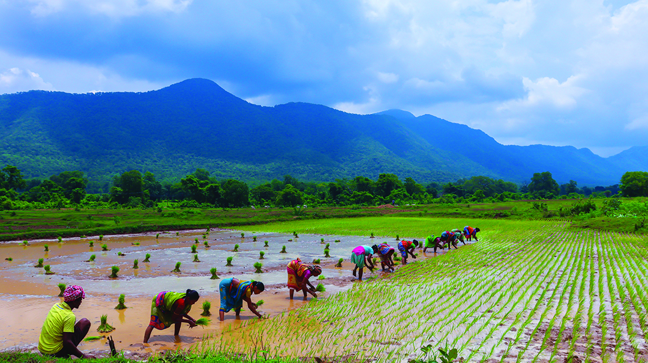
天父，求祢医治奥裡萨邦被逼迫受伤害的教会， 赐下宽恕的灵，彼此饶恕接纳。 主啊，大部份迫害信徒的暴力是与当地的落后经济有关。 他们一半的人口是生活在极度贫困中。
天父，求祢加添智慧并祝福奥裡萨邦的基督教社区发展事工， 努力为非基督徒和其他族群制定发展计划，供应资源， 特别在奥里萨邦的未得群体中儘快实施， 成就和平。 奉主耶稣基督的名求，阿们！

Slide 6
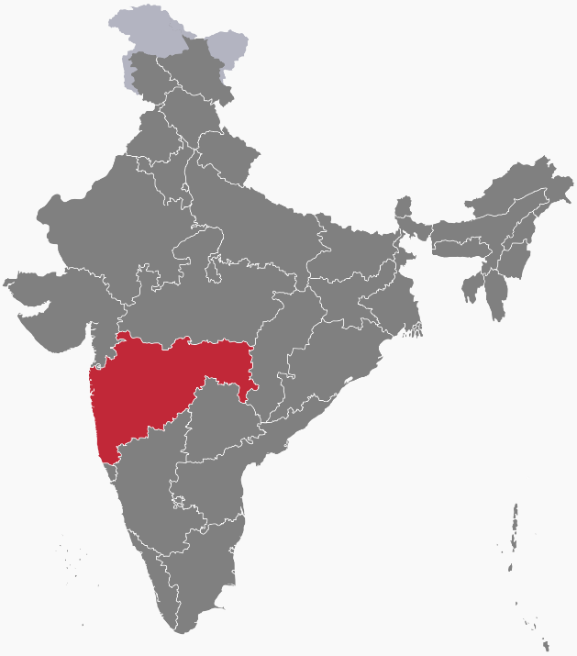
印度｜马哈拉施特拉邦 Maharashtra
印度的经济中枢 : 面积广大、人口众多、影嚮力大
甘地出生地
孟买在2025年将成为全球最大的城市
全印度教育程度最高
印度股票交易所及电影工业宝来坞所在地
交通四通八达，工作机会吸引众多外来者，形成文化「大熔炉」
印度最大的贫民窟、大量的流浪街童， 数以十万计人从事色情行业，300万爱滋病人。
马哈拉施特拉北部的康坎(Konkan) ——门徒巴多罗买在此传道。
孟买是印度第二多基督徒的城市， 但增长却缓慢 。
基督徒和穆斯林受印度教激进团体迫害。
教会内部存有许多不同派系而形成阻碍。
耆那教的根据地。
Notes:
印度｜马哈拉施特拉邦 Maharashtra
马哈拉施特拉的经济领域
马哈拉施特拉(Maharashtra)是一个反差极大的地方。这裡有超过一半的土地是人烟稀少的偏乡地区，这些地区主要出产穀物和生产砂糖。印度最富裕、人口最稠密的城市孟买也位于此地。孟买的人口在全球城市排名第八，目前已超过两千万人口，并且持续增长中。全球城市研究所预测，孟买在2025年将成为全球最大的城市。孟买是印度的经济中枢：它为印度贡献了四分之一的工业产值、四分之三的海上贸易额，同时也是宝莱坞和马拉地语影视业的大本营。马哈拉斯特拉邦也是全印度受教育程度最高的地方。
马哈拉施特拉邦也拥有良好的交通系统，如庞大的道路网络、火车和飞机场。快速列车把孟买和新德里连接了起来。超过95%以上的乡村和市镇，靠着高速公路与其他道路，缩短了各区的来往时间。由于交通四通八达，各乡区的印度人为了寻找就业机会纷纷涌入城市，致使城市成为了文化的「大熔炉」。不幸的是，许多前来城市赚钱的外来者最后却住进了当地的贫民窟。
马哈拉施特拉的属灵气候
马哈拉斯特拉邦有数个标志性的宗教中心(寺庙和朝圣地点)，每年吸引数以百万计的信徒前来朝圣。传统解经家认为是身为十二门徒之一的巴多罗买(Bartholomew)，将基督教信仰带到马哈拉施特拉北部的康坎(Konkan)。公元6世纪，一个罗马天主教团体在此发芽及成长。1805年，威廉‧克里(William Carey)出版了一本马拉地语法书，并在1811年出版马拉地语新约圣经。直至1813年，终于有基督教传教士初次抵达这片土地。
根据《普世宣教手册》(Operation World)的资料，孟买是印度拥有第二多基督徒的大城市。虽然如此，此地的基督徒人数依然是印度人口中极小的一部份，而且当地基督徒人数的增长率并不稳定。
这地区归信基督的多半是康坎人(Konkanese)及马拉地人(Marathi)，这两个群体对基督教信仰的回应和投入度非常高。宣教事工面对的挑战是：唯名论(Nominalism)极为普遍；另外需要懂得跨文化的人士才能顺利进到未得之民群体当中。目前虽有宣教士接触了一些较小部落的群体，但是还有很多群体仍未听到福音。教会虽提出不少具有远见的规画和周详的网络，以接触所有的马哈拉施特拉百姓，但因当地教会内部存有许多不同派系而形成阻碍。

Slide 7
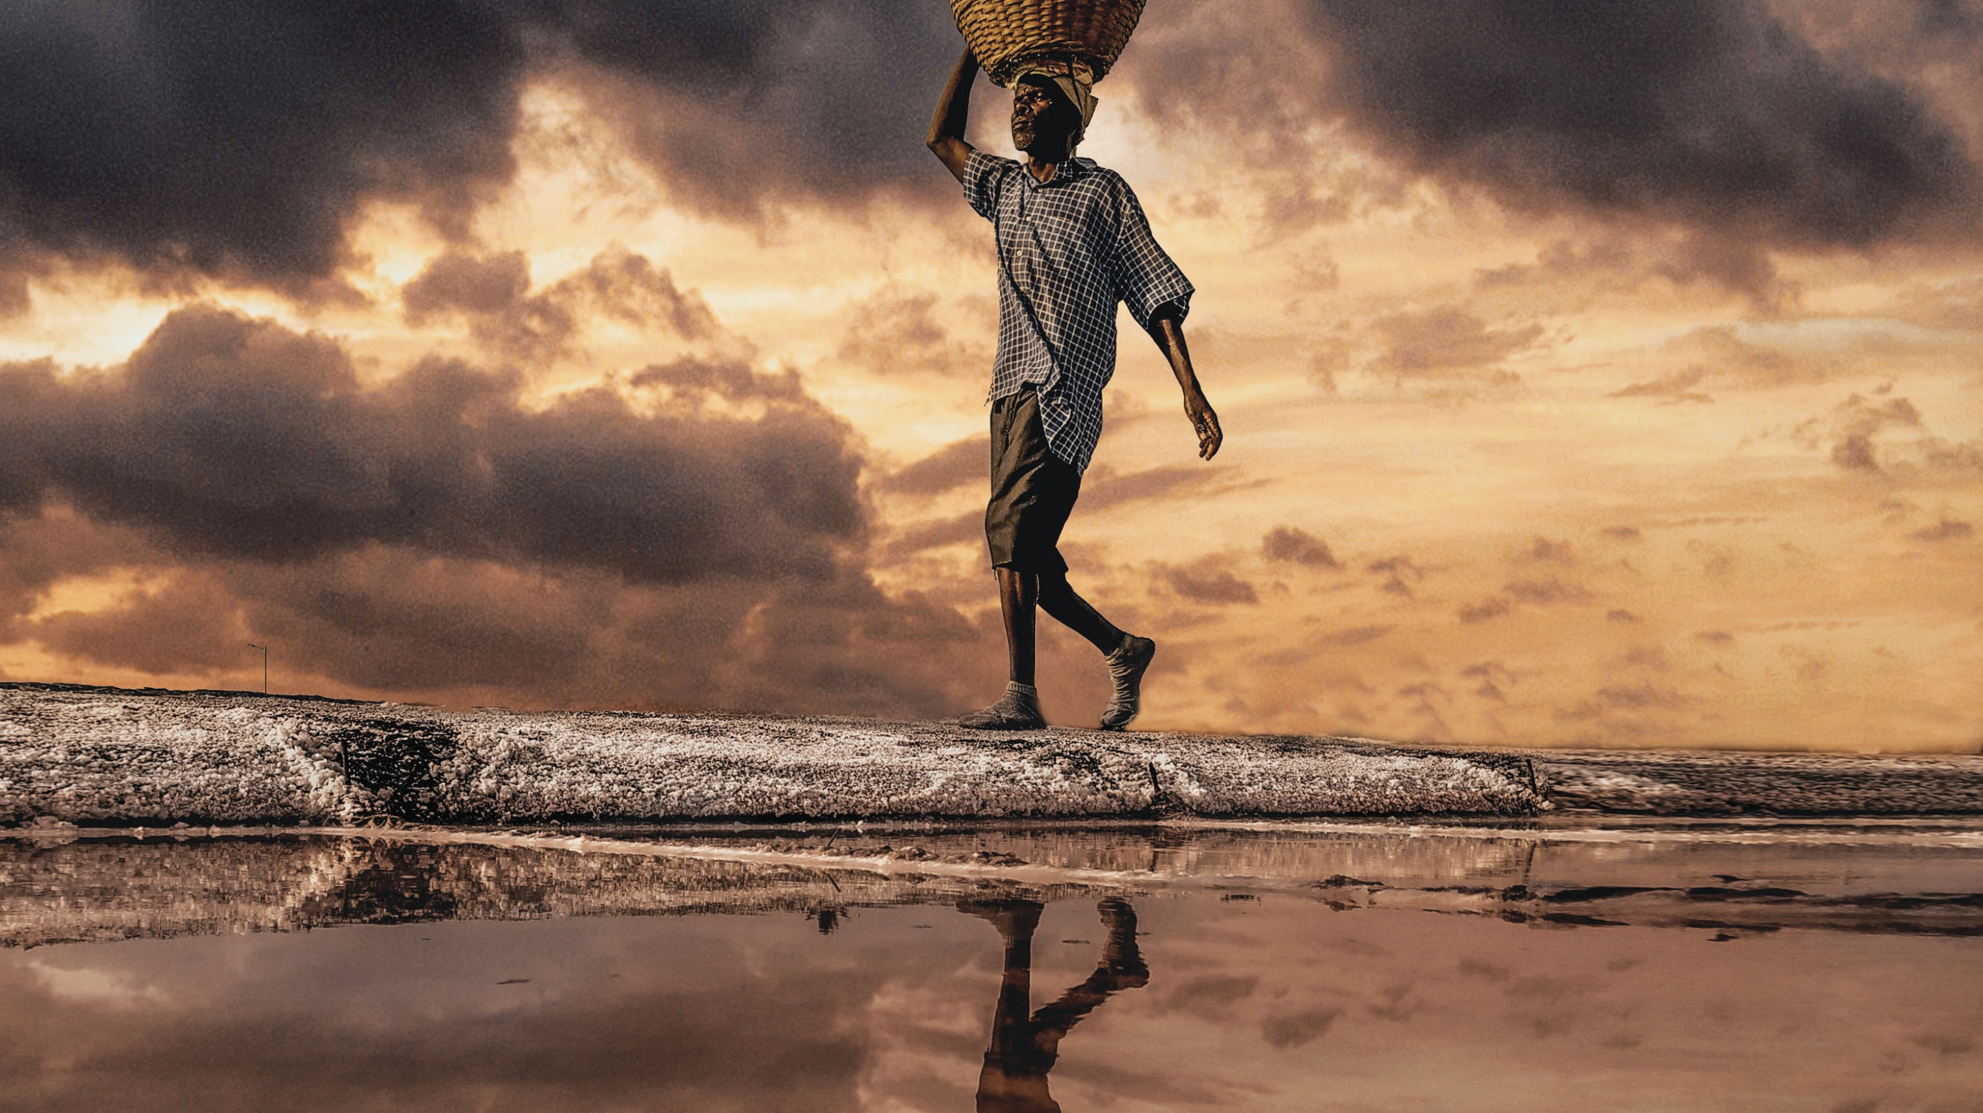
天父，愿你的慈爱和能力 彰显在马哈拉施特拉这个差异极大的城邦， 保守教会合而为一，在不同的阶层和文化中高举基督。
愿主爱吸引孟买城中那些在人看为是名成利就的人 愿意谦卑认识神，行公义好怜悯，善待周围的贫穷人。 愿主的福音，神的大能， 除去偶像敬拜所带来的的捆绑、贫乏、病弱和情慾。 求主兴旺教会，使祢的儿女无可指摘，将主爱光照在 马哈拉施特拉。奉主耶稣基督的名求，阿们！

Slide 8
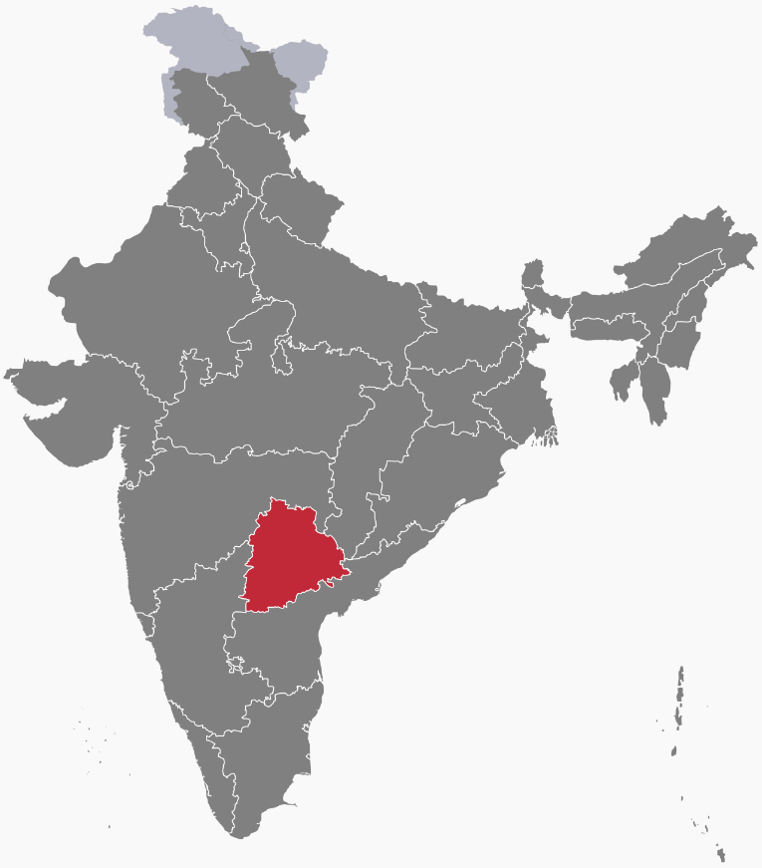
{
印度｜泰伦加纳邦 Telangana
2014年2月，根据泰固卢语， 从安得拉邦分出来，成为印度第29个邦。
首府海得拉巴是印度制药和生物技术的中心。
3,800万人口，76%讲泰固卢语。
泰伦加纳邦的名字就是泰固卢人之地的意思。
印度教 85% 、穆斯林 12.7% 、基督徒 1.3-2.5%
478个未得之民群体。
Notes:
印度｜泰伦加纳邦 Telangana
印度使用的语言多达1,600种，官方语言道都有22种，印度使用的语言多达1,600种，官方语言道都有22种，为甚麽印度这麽多语言?
印度长达5000年的历史， 先后被许多不同的国家和民族；例如土耳其、阿富汗、亚利安、蒙古、突厥，英国等入侵管治，
加上印度幅员辽阔，自身就有不同族裔和阶层，所以印度使用的语言多达1,600种，官方语言都有22种，
1947年独立前，各统治者都用自身语言来统治，语言来切分王国与皇朝。独立后的统治者深知语言的差异，最终会导致城邦要求独立的风险，曾尝试统一语言，但终究失败。
泰伦加纳邦就是一个典型例子，是2014年2月根据泰固卢语而切分出来的印度第29个邦，泰伦加纳邦人口中，76%讲泰固卢语，泰伦加纳邦的名字就是泰固卢人之地的意思，由于经济、文化等差异，泰伦加纳地区人民长期致力于成立一个单独的邦。
官方统计基督徒人口是1.3%要但根据Youth, Labour, and Farmer Congress Party青年、劳工和农民大会党却声称基督徒实际是25%
https://hindupost.in/politics/christians-are-25-of-population-in-telugu-speaking-states-ysrcp-mp-raju/#:~:text=May%2027%2C%202020%202%20%E2%80%9CAlthough%20officially%20Christians%20in,during%20a%20news%20show%20with%20TimesNow%20last%20night.

Slide 9
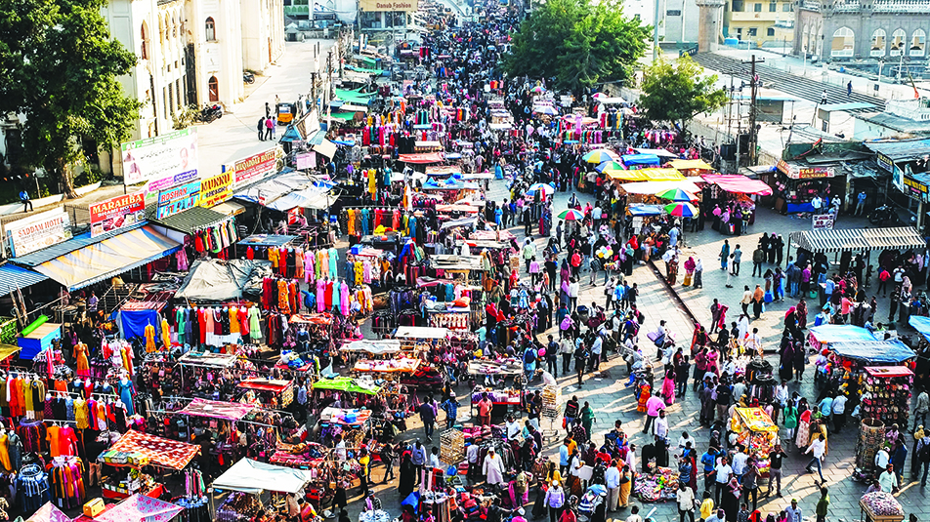
亲爱天父，我们为泰伦加纳的478个未得之民群体祷告， 当中有许多是印度教徒和穆斯林群体， 求主在他们当中兴起一场长远的归主运动。
祷告泰伦加纳的信徒渴慕和得着属灵的浇灌， 活出神儿女的丰盛生命，在未得福音群体邻舍中见证基督。 愿3800万泰伦加纳人都认识主的名， 愿主耶稣基督的福音大能拯救一切凡相信祂的人。 奉主耶稣基督的名求，阿们！

Slide 10



